Slide 1
Lecture_1 Interface

Slide 2
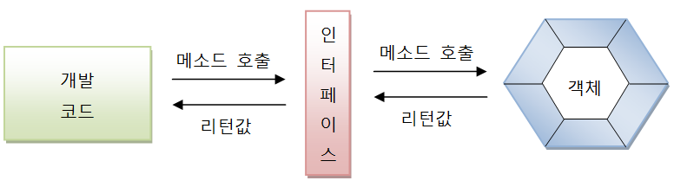
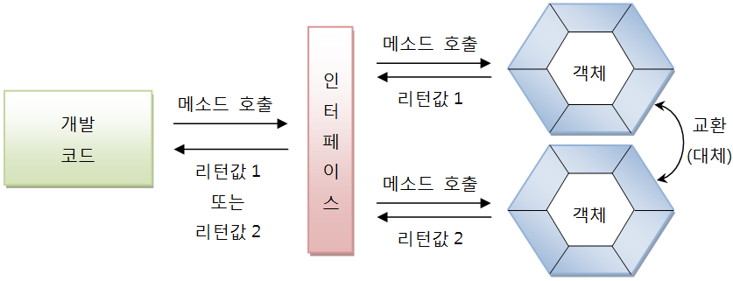
인터페이스
인터페이스란?
개발 코드와 객체가 서로 통신하는 접점
개발 코드는 인터페이스의 메소드만 알고 있으면 OK
인터페이스의 역할
개발 코드가 객체에 종속되지 않게 -> 객체를 교체할 수 있도록 하는 역할
개발 코드 변경 없이 리턴값 또는 실행 내용이 다양해 질 수 있음 (다형성)

Slide 3
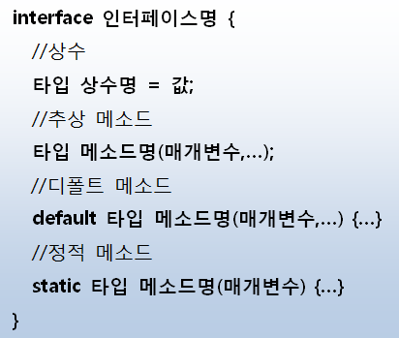
인터페이스 선언
인터페이스 선언
인터페이스 이름 - 자바 식별자 작성 규칙에 따라 작성
소스 파일 생성
인터페이스 이름과 대소문자가 동일한 소스 파일 생성
인터페이스 정의
default 메소드와 정적 메소드는 자바8부터 가능

Slide 4
인터페이스 선언
상수 필드 선언
인터페이스는 상수 필드만 선언 가능
데이터 저장하지 않음
인터페이스에 선언된 필드는 모두 public static final
자동적으로 컴파일 과정에서 붙음
상수명은 대문자로 작성
서로 다른 단어로 구성되어 있을 경우에는 언더 바(_)로 연결
선언과 동시에 초기값 지정

Slide 5
인터페이스 선언
추상 메소드 선언
인터페이스의 메소드는 기본적으로 실행 블록이 없는 추상 메소드로 선언
public abstract를 생략하더라도 자동적으로 컴파일 과정에서 붙게 됨
추상메소드
(메소드 선언부)
(호출 방법만 기술)
재정의된 메소드
(실제 실행 메소드)

Slide 6
인터페이스 선언
디폴트 메소드 선언
자바8에서 추가된 인터페이스의 새로운 멤버
실행 블록을 가지고 있는 메소드
default 키워드를 반드시 작성해야 함
기본적으로 public 접근 제한 - 생략하더라도 컴파일 과정에서 자동 붙음
정적 메소드 선언
자바8에서 추가된 인터페이스의 새로운 멤버

Slide 7
인터페이스 선언
public interface RemoteControl {
//상수 선언
int MAX_VOLUME = 10;
int MIN_VOLUME = 0;
//추상 메소드 선언
void turnOn();
void turnOff();
void setVolume(int volume);
default void setMute(boolean mute) { //디폴트 메소드
if(mute) {
System.out.println("무음 처리합니다.");
} else {
System.out.println("무음 해제합니다.");
}
}
static void changeBattery() {
System.out.println("건전지를 교환합니다.");
}
}

Slide 8
인터페이스 구현
구현 클래스 선언
자신의 객체가 인터페이스 타입으로 사용할 수 있음
implements 키워드로 명시
추상 메소드의 실체 메소드를 작성하는 방법
메소드의 선언부가 정확히 일치해야
인터페이스의 모든 추상 메소드 재정의 해야 함
일부만 재정의할 경우, 추상 클래스로 선언 + abstract 키워드 붙임
public class 클래스_이름 implements 인터페이스_이름 {
//인터페이스에 선언된 추상 메소드의 실체 메소드 선언 }

Slide 9
인터페이스 구현 - 무명 클래스(익명 객체)
무명 클래스(anonymous class)는 클래스 몸체는 정의되지만 이름이 없는 클래스.
무명 클래스는 클래스를 정의하면서 동시에 객체 생성.
이름이 없기 때문에 한번만 사용 가능
추가적으로 필드와 메소드 선언 가능하나 익명 객체 안에서만 사용 – 인터페이스 변수로 접근 불가
활용
UI 프로그램의 이벤트 처리, 임시 작업 스레드 생성
사용 형식
인터페이스 변수 = new 인터페이스(){
//인터페이스에 선언된 추상 메소드 구현
};

Slide 10
무명 클래스 예제
public class AnonymousClassTest {
public static void main(String args[]) {
// 무명 클래스 정의
RemoteControl ac = new RemoteControl() {
public void turnOn() {
System.out.println("TV turnOn()"); }
public void turnOff() {
System.out.println("TV turnOff()"); }
public void setVolume(int volume) {
this.volume = volume;
System.out.println("현재 TV 볼륨: " + volume);
}
}; // ; 반드시 기입
ac.turnOn();
ac.turnOff(); }
}

Slide 11
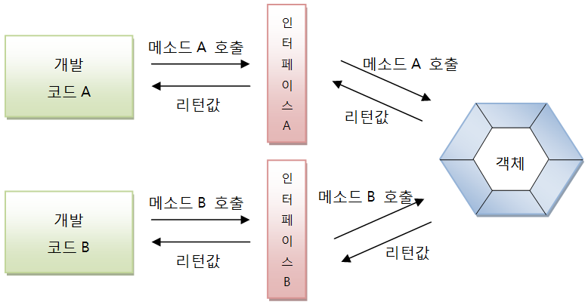
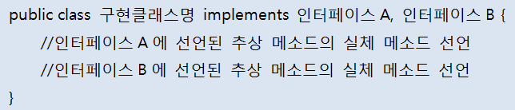
인터페이스 구현
다중 인터페이스 구현 클래스

Slide 12
인터페이스 사용
디폴트 메소드 사용
인터페이스만으로는 사용 불가
구현 객체가 인터페이스에 대입 되어야 호출할 수 있는 인스턴스 메소드
모든 구현 객체가 가지고 있는 기본 메소드로 사용
필요에 따라 구현 클래스가 디폴트 메소드 재정의해 사용
정적 메소드 사용
인터페이스로 바로 호출 가능

Slide 13
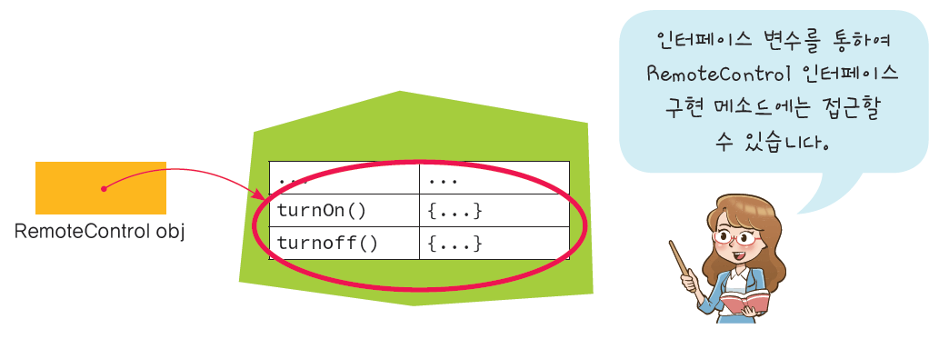
인터페이스와 타입
인터페이스는 하나의 타입으로 간주된다.
RemoteControl obj = new Television();
obj.turnOn();
obj.turnOff();
인터페이스로 참조 변수를 만들 수 있다.

Slide 14
인터페이스 구현 예제
class Audio implements RemoteControl {
private int volume;
public void turnOn() { //turnOn() 추상 메소드의 실체 메소드
System.out.println("Audio를 켭니다.");
}
public void turnOff() { //turnOff() 추상 메소드의 실체 메소드
System.out.println("Audio를 끕니다.");
}
public void setVolume(int volume) { //setVolume() 추상 메소드의 실체 메소드
if(volume>RemoteControl.MAX_VOLUME) {
this.volume = RemoteControl.MAX_VOLUME;
} else if(volume<RemoteControl.MIN_VOLUME) {
this.volume = RemoteControl.MIN_VOLUME;
} else {
this.volume = volume;
}
System.out.println("현재 Audio 볼륨: " + volume);
}
}

Slide 15
인터페이스 구현 예제
class Television implements RemoteControl {
private int volume;
public void turnOn() {
System.out.println("TV를 켭니다.");
}
public void turnOff() {
System.out.println("TV를 끕니다.");
}
public void setVolume(int volume) {
if(volume>RemoteControl.MAX_VOLUME) {
this.volume = RemoteControl.MAX_VOLUME;
} else if(volume<RemoteControl.MIN_VOLUME) {
this.volume = RemoteControl.MIN_VOLUME;
} else {
this.volume = volume;
}
System.out.println("현재 TV 볼륨: " + volume);
}
}

Slide 16
인터페이스 구현 예제
public class RemoteControlExample {
public static void main(String[] args) {
RemoteControl rc;
rc = new Television();
rc.setVolume(5);
rc.setMute(true); //default 메소드 호출
rc = new Audio();
rc.setVolume(3);
rc.setMute(true);
RemoteControl.changeBattery(); //정적 메소드 호출
}
}

Slide 17
다중 인터페이스 구현 예
public interface Searchable {
void search(String url);
}
public class SmartTelevision implements RemoteControl, Searchable {
private int volume;
public void turnOn() { System.out.println(“Smart TV를 켭니다."); }
public void turnOff() { System.out.println(“Smart TV를 끕니다."); }
public void setVolume(int volume) {
if(volume>RemoteControl.MAX_VOLUME) {
this.volume = RemoteControl.MAX_VOLUME;
} else if(volume<RemoteControl.MIN_VOLUME) {
this.volume = RemoteControl.MIN_VOLUME;
} else {
this.volume = volume;
}
System.out.println("현재 Smart TV 볼륨: " + volume); }
public void search(String url) {
System.out.println(url + "을 검색합니다.");
}
}

Slide 18
다중 인터페이스 구현 예
public class RemoteControlExample {
public static void main(String[] args) {
SmartTelevision tv = new SmartTelevision();
tv.search("유튜브");
RemoteControl rc = tv;
//rc.search("구글"); - error
rc.setVolume(7);
Searchable searchable = tv;
//searchable.setVolume(); - error
searchable.search("구글");
}
}

Slide 19
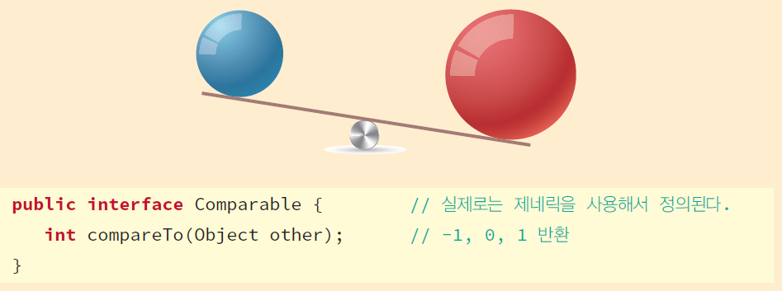
Lab: 객체 비교 하기 - Comparable 인터페이스
Comparable 인터페이스는 표준 자바 라이브러리에 정의
객체와 객체의 크기를 비교할 때 사용

Slide 20
SOLUTION
public class Rectangle implements Comparable {
public int width = 0;
public int height = 0;
@Override
public String toString() { return "Rectangle [width=" + width + ", height=" + height + "]“; }
public Rectangle(int w, int h) {
width = w;
height = h;
System.out.println(this);
}
public int getArea() { return width * height; }
@Override
public int compareTo(Object other) {
Rectangle otherRect = (Rectangle) other;
if (this.getArea() < otherRect.getArea()) return -1;
else if (this.getArea() > otherRect.getArea()) return 1;
else return 0;
}
}

Slide 21
SOLUTION
public class RectangleTest {
public static void main(String[] args) {
Rectangle r1 = new Rectangle(100, 30);
Rectangle r2 = new Rectangle(200, 10);
int result = r1.compareTo(r2);
if (result == 1)
System.out.println(r1 + "가 더 큽니다.");
else if (result == 0)
System.out.println("같습니다");
else
System.out.println(r2 + "가 더 큽니다.");
}
}

Slide 22
타입 변환과 다형성
public interface Vehicle {
public void run();
}
public class Bus implements Vehicle {
@Override
public void run() {
System.out.println("버스가 달립니다.");
}
public void checkFare() {
System.out.println("승차 요금을 체크합니다.");
}
}
public class Taxi implements Vehicle {
@Override
public void run() {
System.out.println("택시가 달립니다.");
}
}
public class Driver {
public void drive(Vehicle vehicle) {
if(vehicle instanceof Bus) {
Bus bus = (Bus) vehicle; //타입 변환
bus.checkFare();
}
vehicle.run();
}
}
public class DriverExample {
public static void main(String[] args) {
Driver driver = new Driver();
Bus bus = new Bus();
Taxi taxi = new Taxi();
driver.drive(bus); //매개변수 다형성
driver.drive(taxi);
}
}

Slide 23
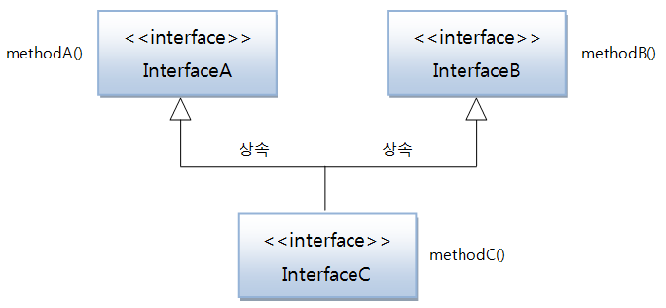
인터페이스 상속하기
인터페이스간 상속 가능
하위 인터페이스 구현 클래스는 아래 추상 메소드를 모두 재정의해야 함
하위 인터페이스의 추상 메소드
상위 인터페이스1의 추상 메소드
상위 인터페이스2의 추상 메소드
인터페이스 자동 타입 변환
해당 타입의 인터페이스에 선언된 메소드만 호출 가능

Slide 24
인터페이스 상속 예제
public interface InterfaceA { public void methodA(); }
public interface InterfaceB { public void methodB(); }
public interface InterfaceC extends InterfaceA, InterfaceB { public void methodC(); }
public class ImplementationC implements InterfaceC {
public void methodA() { System.out.println("ImplementationC-methodA() 실행"); } public void methodB() { System.out.println("ImplementationC-methodB() 실행"); }
public void methodC() { System.out.println("ImplementationC-methodC() 실행"); }}
public class Example {
public static void main(String[] args) {
ImplementationC impl = new ImplementationC();
InterfaceA ia = impl; ia.methodA(); System.out.println();
InterfaceB ib = impl; ib.methodB(); System.out.println();
InterfaceC ic = impl; ic.methodA(); ic.methodB(); ic.methodC();
}
}

Slide 25
다중 상속
인터페이스를 이용하면 다중 상속의 효과를 낼 수 있다.
class Shape {
protected int x, y;
}
interface Drawable {
void draw();
}
public class Rectangle extends Shape implements Drawable {
int width, height;
public void draw() {
System.out.println("Rectangle Draw");
}}

Slide 26
자동 형 변환 & 다형성
public class DriverExample {
public static void main(String[] args) {
Driver driver=new Driver();
driver.drive(new Taxi()); //자동 형 변환
driver.drive(new Bus()); //자동 형 변환
}
}
interface Vehicle{ void run(); }
class Bus implements Vehicle{
@Override
public void run() { System.out.println("버스가 달립니다"); }
public void power() { System.out.println("버스는 LNG를 사용합니다"); }
}
class Taxi implements Vehicle{
@Override
public void run() { System.out.println("택시가 달립니다"); }
public void call() { System.out.println("택시는 앱을 사용하여 호출합니다"); }
}
class Driver{
void drive(Vehicle vehicle) {
vehicle.run();
if (vehicle instanceof Bus) ((Bus)vehicle).power(); //강제 형변환
else if (vehicle instanceof Taxi) ((Taxi)vehicle).call(); //강제 형변환
else System.out.println("해당 없음");
}
}

Slide 27
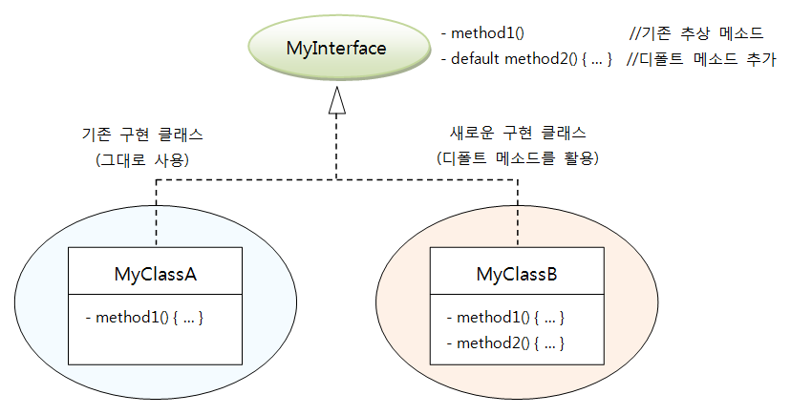
디폴트 메소드와 인터페이스 확장
디폴트 메소드와 확장 메소드 사용하기
디폴트 메소드가 있는 인터페이스 상속
부모 인터페이스의 디폴트 메소드를 자식 인터페이스에서 활용 방법
디폴트 메소드를 단순히 상속만 받음
디폴트 메소드를 재정의(Override)해서 실행 내용을 변경
디폴트 메소드를 추상 메소드로 재 선언

Slide 28

람다식이란
자바 8부터 함수적 프로그래밍 위해 람다식 지원
익명 함수(anonymous function)을 생성하기 위한 식
자바에서 람다식을 수용한 이유
코드가 매우 간결해진다.
컬렉션 요소(대용량 데이터)를 필터링 또는 매핑해 쉽게 집계
자바는 람다식을 함수적 인터페이스의 익명 구현 객체로 취급
어떤 인터페이스를 구현할지는 대입되는 인터페이스에 달려있음

Slide 29
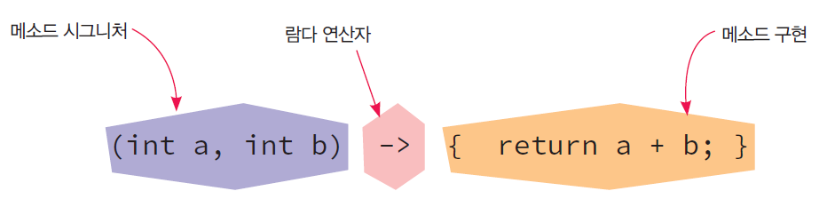
람다식 기본 문법
함수적 스타일의 람다식 작성법
매개 타입은 런타임시에 대입값 따라 자동 인식 → 생략 가능
하나의 매개변수만 있을 경우에는 괄호( ) 생략 가능
하나의 실행문만 있다면 중괄호 { } 생략 가능
매개변수 없다면 괄호 ( ) 생략 불가
리턴값이 있는 경우, return 문 사용
중괄호 { }에 return 문만 있을 경우, 중괄호 생략 가능

Slide 30

타겟 타입과 함수적 인터페이스
타겟 타입(target type)
람다식이 대입되는 인터페이스
익명 구현 객체를 만들 때 사용할 인터페이스
함수적 인터페이스(functional interface)
하나의 추상 메소드만 선언된 인터페이스가 타겟 타입
@FunctionalInterface 어노테이션
하나의 추상 메소드만을 가지는지 컴파일러가 체크
두 개 이상의 추상 메소드가 선언되어 있으면 컴파일 오류 발생

Slide 31
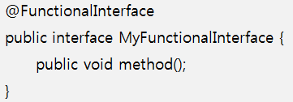


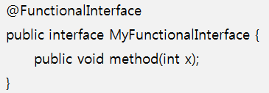

타겟 타입과 함수적 인터페이스
매개변수와 리턴값이 없는 람다식
Method()가 매개 변수를 가지지 않는 경우
매개변수가 있는 람다식

Slide 32
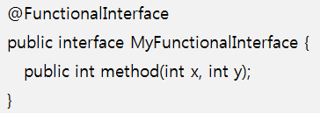

타겟 타입과 함수적 인터페이스
리턴값이 있는 람다식
MyFunctionalInterface fi=(x,y) -> { return x+y; } | MyFunctionalInterface fi = (x,y) -> x+y;
MyFunctionalInterface fi=(x,y) -> { return sum(x,y); } | MyFunctionalInterface fi = (x,y) -> sum(x,y);

Slide 33

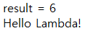
람다식 사용 예제
@FunctionalInterface
interface Func1{ int calc(int a, int b); }
@FunctionalInterface
interface Func2{ void sayHello(); }
public class ArrayTest {
public static void main(String[] args) {
Func1 sub = (a, b) -> a - b;
Func1 add2 = (a, b) -> return a + b;
Func2 hello = () -> System.out.println("Hello Lambda!");
// or {System.out.println("Hello Lambda!"); }
int result=sub.calc(3,4)+add2.calc(5,2);
System.out.println("result = " + result);
hello.sayHello();
}
}

